Slide 1
Amplificatorul operational inversor Utilizarea interfetei
Fornade Teodora-Cristiana

Slide 2
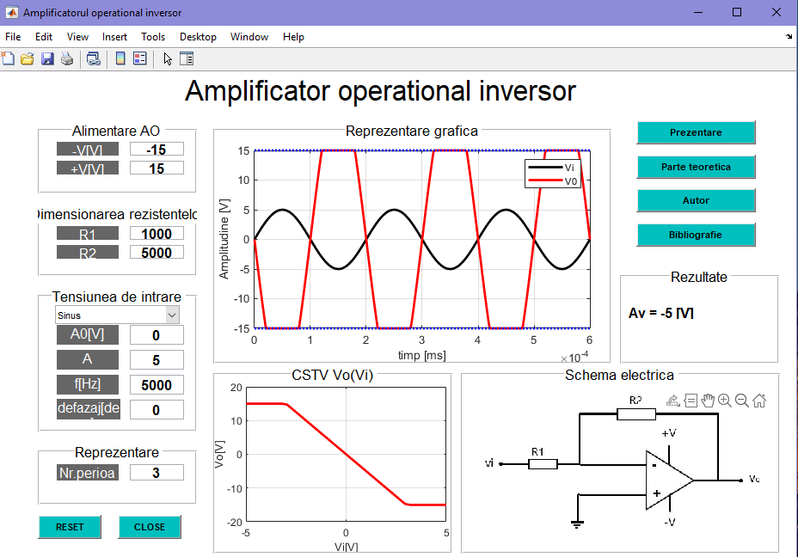

Slide 3
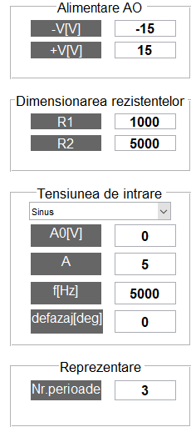
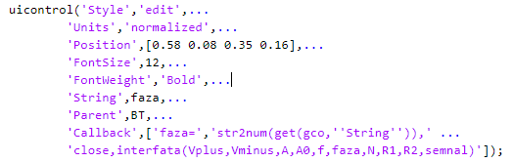
Butoane de tip edit
De aici putem modifica valorile parametrilor

Slide 4
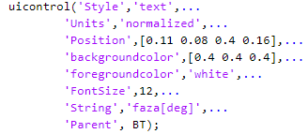
Butoane text
Cu ajutorul acestora vedem ce valori modificam

Slide 5
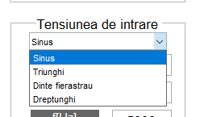
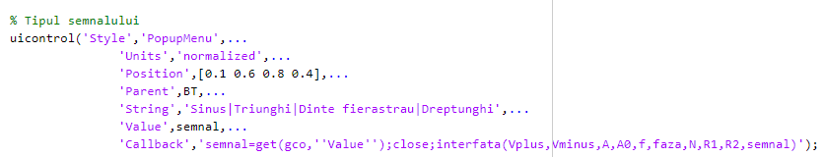
Buton de tip popup
Va deschide mai multe optiuni pentru tipul tensiunii de intrare

Slide 6
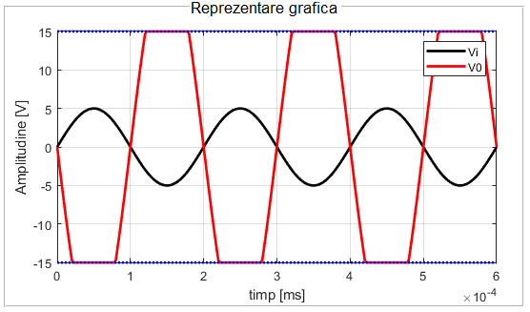
Linii care arata tensiunea maxima, respectiv tensiunea minima de la alimentarea AO

Slide 7
Semnalul de iesire este “taiat” din cauza ca depaseste tensiunea de alimentare a AO

Slide 8
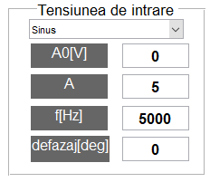

Generarea semnalului de intrare
Semnalul sinusoidal este de forma
Vi=A0+A*sin(2*pi*f+faza);
componenta continua
amplitudinea
frecventa
faza(in grade) - va fi convertita in rad
numarul de perioade pe care va fi reprezentat semnalul

Slide 9
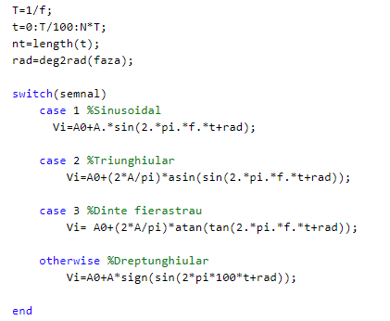

Slide 10
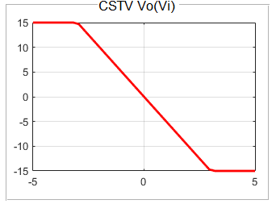
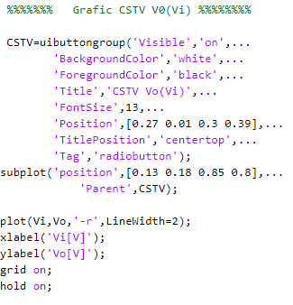
Caracteristica statica de transfer in tensiune

Slide 11

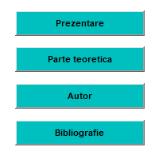
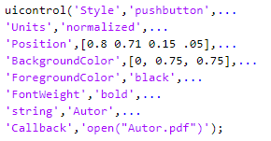
Butoane de tip “pushbutton”
La apasarea acestora se vor executa diferite comenzi

Slide 12
Inchide interfata
Reseteaza toate variabilele interfetei la valorile initiale
Deschide o prezentare care te va ajuta sa intelegi mai bine interfata
Deschide un fisier in care se gaseste partea teoretica
Deschide un fisier cu titlul si autorul proiectului
Deschide un fisier in care se afla bibliografia

Slide 13
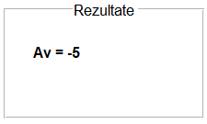
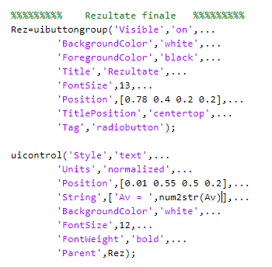
Chenar cu rezultatele:
Av-reprezinta amplificarea in tensiune a acestui AO

Slide 14
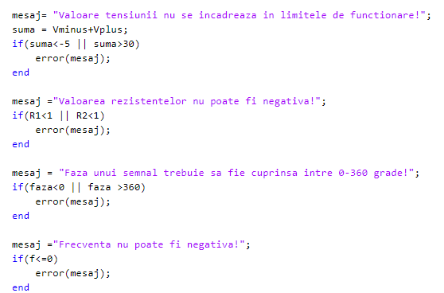
Limitari
In functie de capabilitatea unui AO si de corectitudinea circuitului, am facut urmatoarele limitari:

